Slide 1
網站架構規劃

Slide 2
網站架構規劃
在決定重新設計網站時，一般是交由企劃、資訊相關人員處理。企劃人員的難處在於必須聽懂大頭們心中的做法，統合公司同仁意見，整理後再讓網站設計廠商報價，但在整理公司內部意見時，就是個大難題。
網站架構規劃的目的是讓行銷企劃人員規劃出理想中的網站，讓公司大頭們瞭解網站設計預算倒底花在哪些地方，也能引導各部門提出對公司網站的建議，讓您在一團迷霧中找到最適合自家公司的方向。

Slide 3
網站架構規劃
關於我們
公司簡介、 營業項目
產品介紹
營運範疇 、產品總覽、 產品分類
經營理念、 企業文化
組織架構 、經營團隊
發展概況、 未來展望
歷史沿革 、品質政策
核心事業、得獎認證
產品特色 、產品規格、產品搜尋
產品訂購、加入詢價車
客戶實績、服務項目、解決方案

Slide 4
網站架構規劃
能力優勢
專案流程、服務團隊、製程設備、品質政策、品質檢測、加工材質、採購供應鏈、物流管控、廠房導覽
支援服務
手冊下載、型錄下載、常見問答、保固維修、知識庫(blog)
聯絡我們
聯絡表單、聯絡資訊(聯絡電話、地址)、交通資訊、GoogleMap、服務據點、全球據點
新聞中心
新聞櫥窗、活動訊息、參展資訊
影音媒體、活動相簿、公關聯

Slide 5
網站架構規劃
人力資源
工作機會、徵才訊息、 104職缺連結 、常見問答、應徵流程
學習發展、教育訓練、工作環境 、薪資福利、交通方式
投資關係
財務資訊： 財務概況、財務報告、月營收報告、公司年報
股務資訊： 股務報告、股東訊息、歷年股利
重大訊息：投資人新聞、公開資訊觀測站連結
社會責任
社會關懷、公益參與、社區回饋、綠色使命

Slide 6
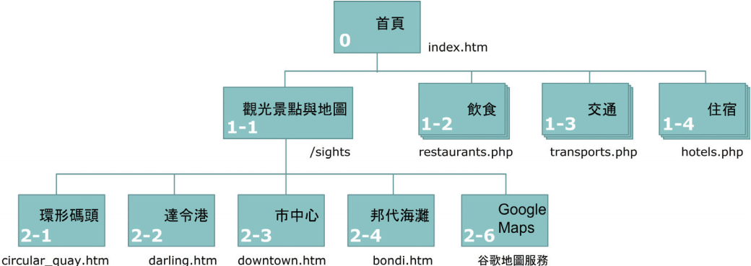
建立網站地圖
網站地圖（website map），又稱為網站架構圖（website architecture），這是在設計階段，向工作人員呈現網站所包含的資訊內容，以及資訊配置方式的概要，相當於整個網站的規劃藍圖。

Slide 7
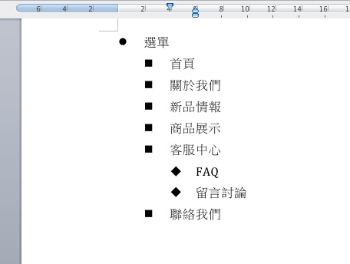
分析之前網站的缺點或不足處
若公司已有網站要重新製作，先以客戶(使用者)、網管、其他部門同仁三個角度，條列式分析出目前網站有什麼不足或不夠順暢的地方，可以幫助你找到新網站的改善方向。
建議一開始內部討論時，不要做太複雜的網站結構設計，而是先用樹狀清單把想要的內容條列出來，避免浪費不必要的時間在構思。如下圖就是先用 Word 簡易的條列，方便思考與規劃。

Slide 8
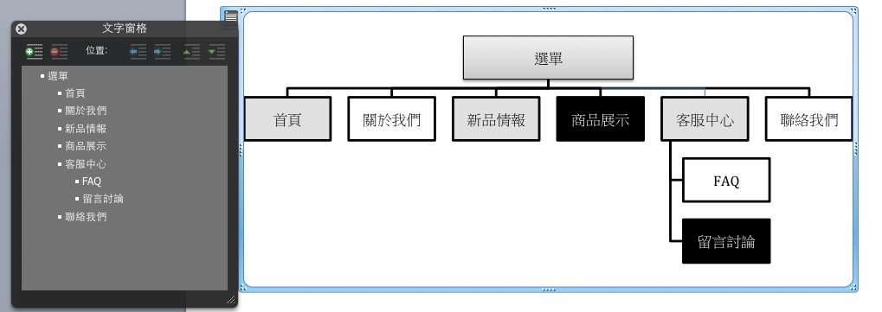
網站需要哪些單元？
列出網站需要有的單元，如公司簡介、商品型錄、房型介紹、門市據點、最新消息…等，主單元底下還會有次單元，如公司簡介底下可能會有品牌故事、總經理的話、未來願景等次單元。如果網站單元很複雜，有很多主單元、次單元，更需要將網站單元仔細列出來。
一般會用樹狀圖畫出網站單元。可以先用白紙手繪好後，再使用WORD或PPT的SmartArt工具畫出美美的樹狀圖，2007以後的版本都內建有這個功能。

Slide 9
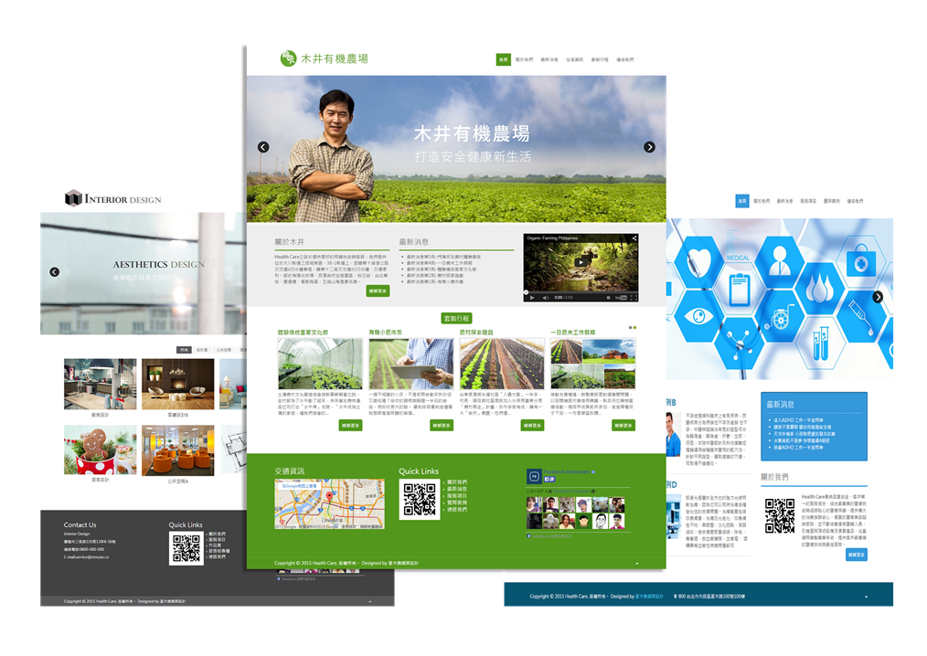
觀察同業的網站
看一下競爭對手的網站，也許能為你帶來不少靈感～不一定要照單全收，但至少可以截長補短。

Slide 10
哪些單元需要有自行修改管理的後台？
有些單元在未來網站上線後，需要頻繁地去做更新、修改，如最新消息、訂房須知、商品型錄、活動影片/相片…等，這一類需要自行更新維護的單元，設計廠商必須建置後台程式資料庫，才能便利管理者更新資料。
有程式資料庫的單元，製作成本會高於純靜態頁面的單元，但就長期效益及網站更新的即時性來說，還是會比做成靜態頁面有利。

Slide 11
網站還需要哪些功能？
一開始可能很難用簡單樹狀圖完整表達全部的功能，也可以條列式列出單元以外的其他網站功能或外站連結，如：加價購專區、線上訂房、嵌入FB粉絲團…等。

Slide 12
理想中的操作動線
特別針對需要跟使用者很多互動的網站，如購物網站、線上詢價。以使用者的角度規劃出理想中的操作動線，有助於判斷出重點單元，看清目前的規劃缺失。
若是單純資料提供的網站，如民宿飯店業、機關團體，則需注意網站常用單元是否清楚易找，設計校稿時再來留意這一點即可。

Slide 13
需要哪些語言版本？
網站會依公司客群範圍設計不同語系，如公司客群分佈於台灣、大陸、新加坡、日本、美國，那麼網站可以考慮製作繁體中文、簡體中文、英文及日文。
另外一個要考慮的是，針對不同語言的客戶，公司是否提供相同的服務、商品、或優惠方案？
後台的程式資料庫是否也要依不同語言版本獨立開來？
以飯店業為例，飯店提供的房間都相同，不會因為哪個語言的客戶而有所差別，房型介紹的後台程式可以設計成只要上傳一次照片，另外再新增各個語言版本的說明文字，不需要針對不同語言版本重複上傳照片。而優惠方案可能會依不同地區客戶推出不同方案，因此不同語言版本的優惠方案後台管理程式需拆開，避免造成客戶誤會。

